Slide 1
시각장애인을 위한 공간인지 보조 시스템
(Space awareness assistance system for blind)
_{2012151026 송종훈}
_{2012152035 임성훈}
_{2013154006 김동환}

Slide 2
Contents
1 종합 설계 개요
2 관련 연구 및 사례
3 시스템 수행 시나리오
4 시스템 구성도
5 개발 환경 및 개발 방법
6 업무 분담
7 종합 설계 수행일정
8 필요기술 및 참고 문헌

Slide 3
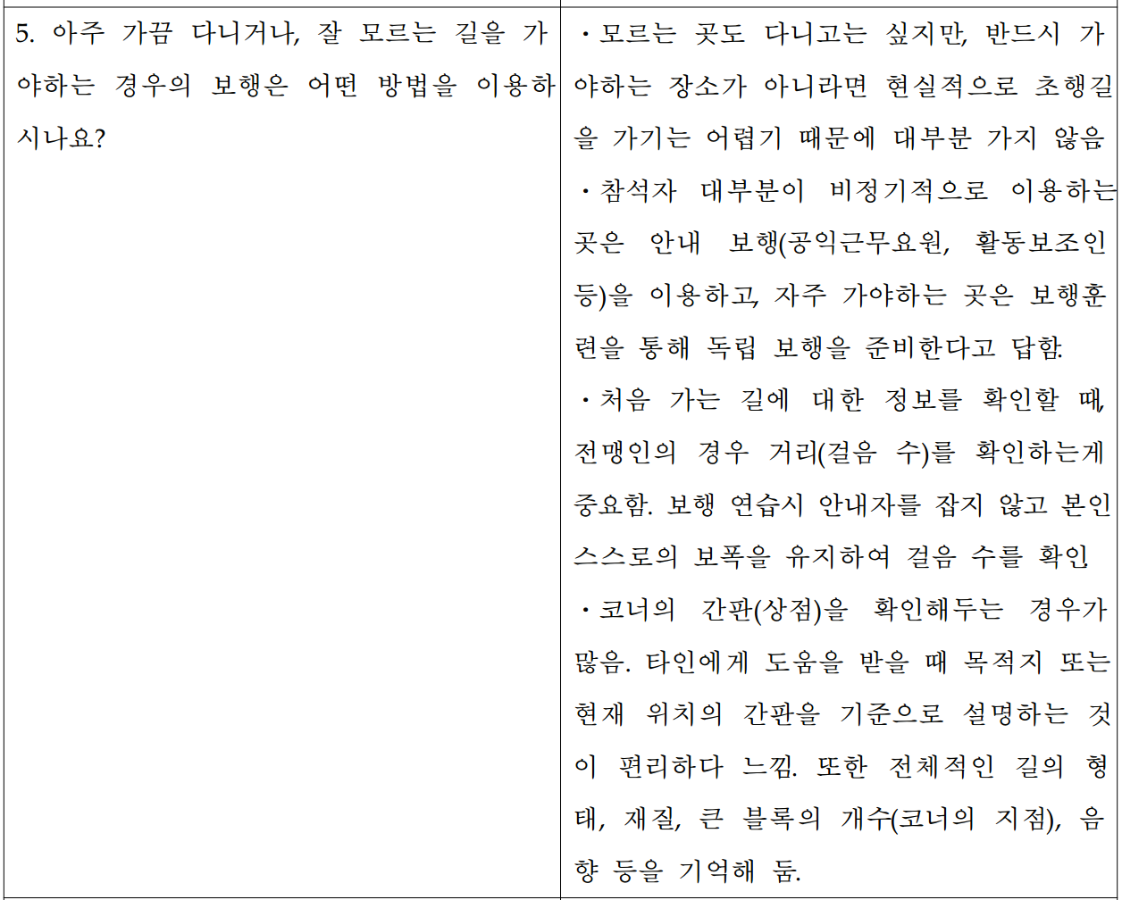
종합설계 개요
1. 연구 개발 배경
참석자 대부분이 비정기적으로 이용하는 곳은 안내 보행(공익근무요원, 활동보조인 등)을 이용하고, 자주 가야하는 곳은 보행훈련을 통해 독립보행을 준비한다고 답함.

Slide 4
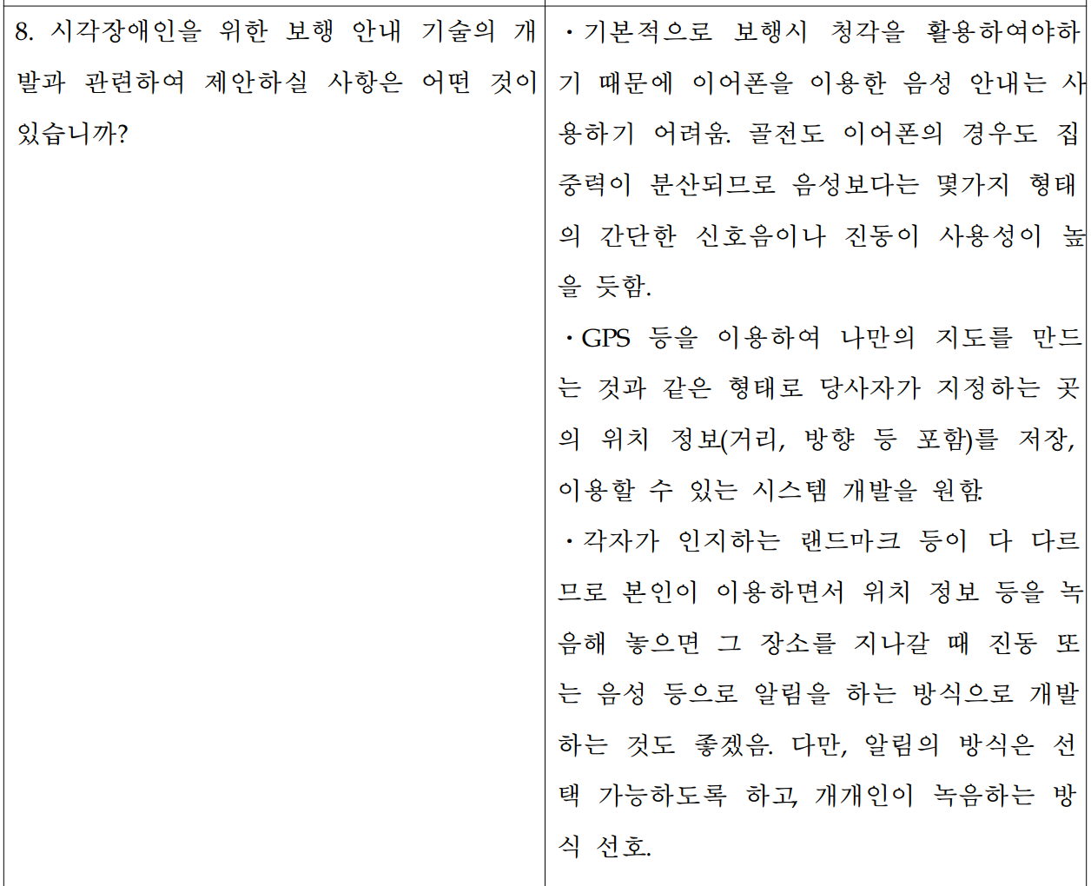
종합설계 개요
1. 연구 개발 배경
각자가 인지하는 랜드마크 등이 다 다르므로 본인이 이용하면서 위치 정보 등을 녹음해 놓으면 그 장소를 지나갈 때 진동 또는 음성 등으로 알림을 하는 방식으로 개발하는 것도 좋겠음. 다만, 알림의 방식은 선택 가능하도록 하고, 개개인이 녹음하는 방식 선호.

Slide 5
종합설계 개요
2. 연구 개발 목표
시각장애인의 공간인지를 보조해주는 시스템 개발
[1] 사용자 방향 기준 주변 건물의 방향계산 알고리즘 개발
[2] 사용자 위치 기준 주변 건물의 거리계산 알고리즘 개발
[3] 특정 범위 내 위/경도 추출 알고리즘 개발
[4] 사용자의 위치지정 모듈 개발
[5] 실시간 위치정보 갱신 모듈 개발
3. 연구 개발 효과
(1). 시각장애인의 공간인지를 보조하므로 효율적인 위치파악 가능
(2). 시각장애인의 독립보행이전 안내보행없이 독립보행 가능

Slide 6
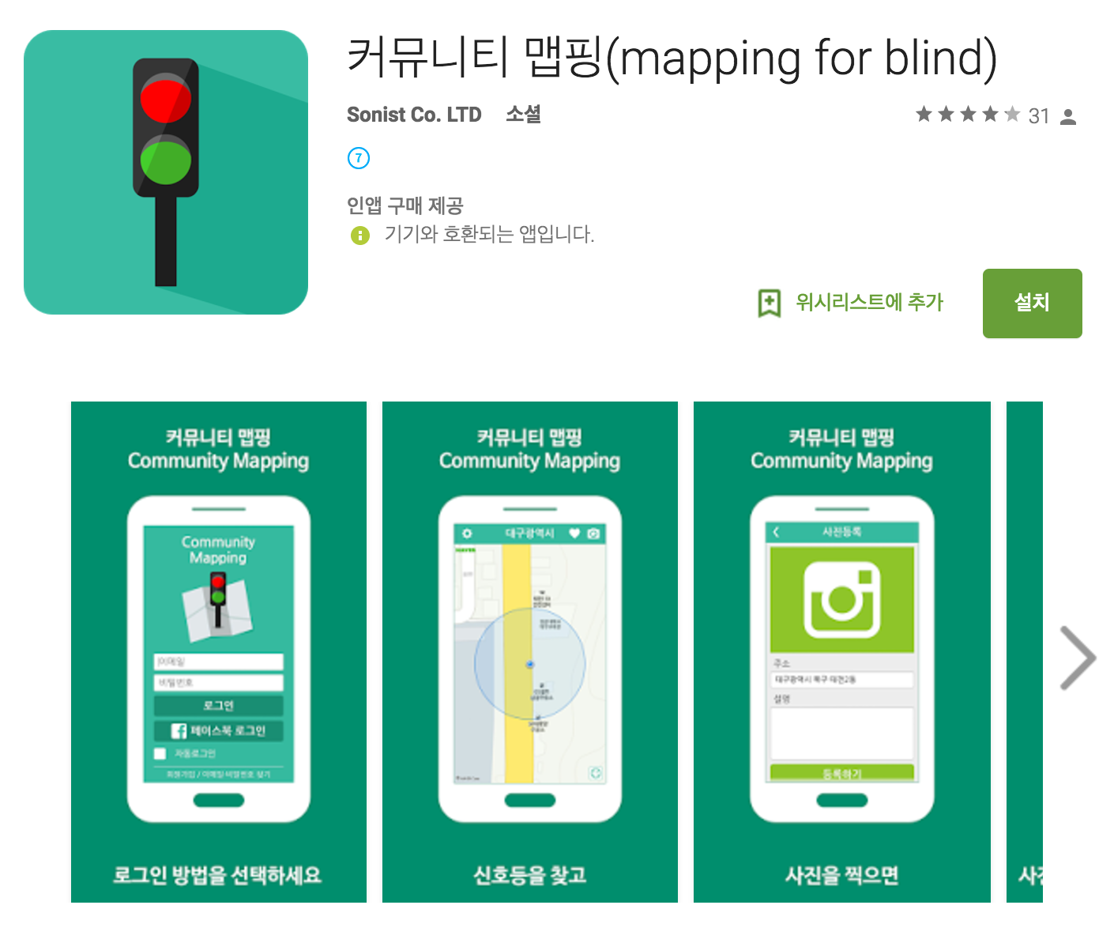
관련연구 및 사례
장점 : 기존에 시각장애인들이 얻기 힘든
사소한 정보들(신호등, 공사 현장 등)을
확인할 수 있다.
단점 : 시각 장애인이 아닌 비 장애인에게
의존적인 시스템
Notes:
커뮤니티 맵핑은 시각장애인의 길 찾기 및 보행에 편의를 제공하기 위해 개발된 기능성 애플리케이션이다. 일반인은 시각장애인에게 도로 정보를 공유해 주고, 시각장애인은 일반인이 공유한 정보를 실시간으로 제공받아 음성으로 길 안내를 받는 방식이다.
커뮤니티 맵핑의 사용법은 간단하다. 일반인이 신호등을 앱으로 촬영하여 서버에 등록하기만 하면 된다. 등록된 정보는 시각장애인 사용자에게 실시간으로 제공된다. 시각장애인이 커뮤니티 맵핑을 실행하면 GPS를 통해 자동으로 주변 지역이 특정되고, 일반인 사용자가 공유한 데이터를 기반으로 장애인과 신호등간의 거리가 실시간으로 음성 출력된다. 이를 통해 안전사고를 미연에 방지하는 것이다. 신호등 정보를 입력한 일반인 사용자는 할인 쿠폰을 보상으로 지급받는다.
소니스트 김경태 대표는 “기존의 길 찾기 애플리케이션은 위치 정보 서비스가 시각적인 데이터만 제공하는 것에 그쳐 시각장애인이 관련 정보를 이용하는데 제한이 많았다. 커뮤니티 맵핑은 해당 데이터를 음성으로 출력하여 시각장애인의 보행에 도움이 된다”고 말했다.

Slide 7
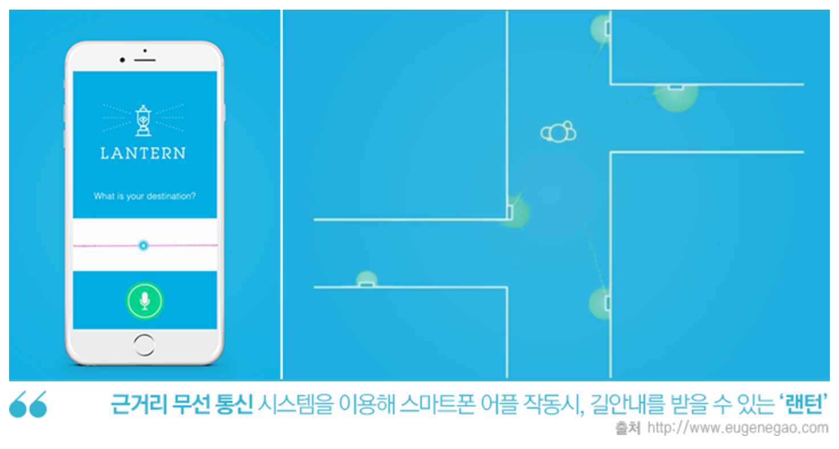
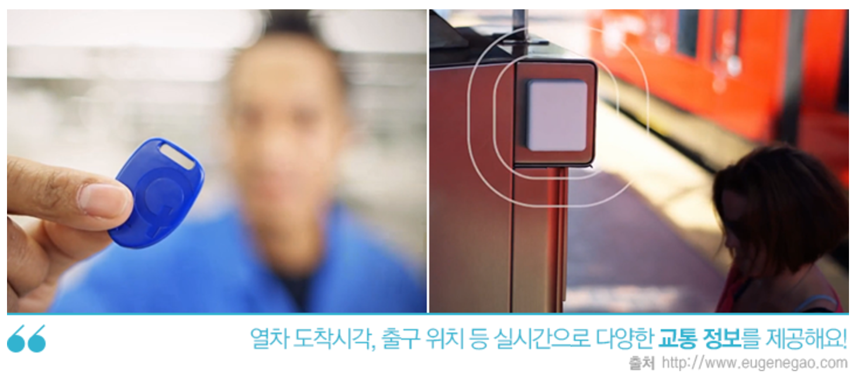
관련연구 및 사례
장점 : 실내의 경우 GPS 통신에 있어서 장애가 많은데 블루투스와 같은 근거리 통신 장비를 사용함으로써 지하철이나 백화점과 같은 실내에서도 원활하게 사용이 가능하다.
단점 : 특정한 위치에서만 사용 될 수
있는 시스템
Notes:
시각장애인들을 위한 지하철 스마트 내비게이션 시스템 '랜턴'은 스마트폰에 관련 애플리케이션을 설치하면 곳곳에 부착된 '비콘'을 통해 작동하게 됩니다. 여기서 비콘이란 근거리 무선 통신을 일컫는데요. 와이파이나 광대역 통신이 장거리용 통신이라면 비콘은 블루투스와 같은 근거리에 초점을 맞춘 통신이라고 할 수 있습니다. 시각장애인들은 랜턴 시스템과 관련한 스마트폰 어플을 작동할 시, 지하철 내 비콘과 연결되어 길안내의 서비스를 받을 수 있게 되는데요. 동시에 열차 도착시각과 안전선 위치, 출구 위치 등 다양한 지하철 정보 등을 실시간으로 제공합니다. 또한 지하철을 비롯해 비콘이 설치된 버스정류장과 기차역 등 대중교통을 이용하는 모든 곳에서 배차 정보와 길안내 서비스를 어렵지 않게 받을 수 있는데요. 이외에도 백화점이나 관광지 등에서도 적용되어 다양한 정보를 쉽게 얻을 수 있다는 장점이 있다고 하네요!

Slide 8
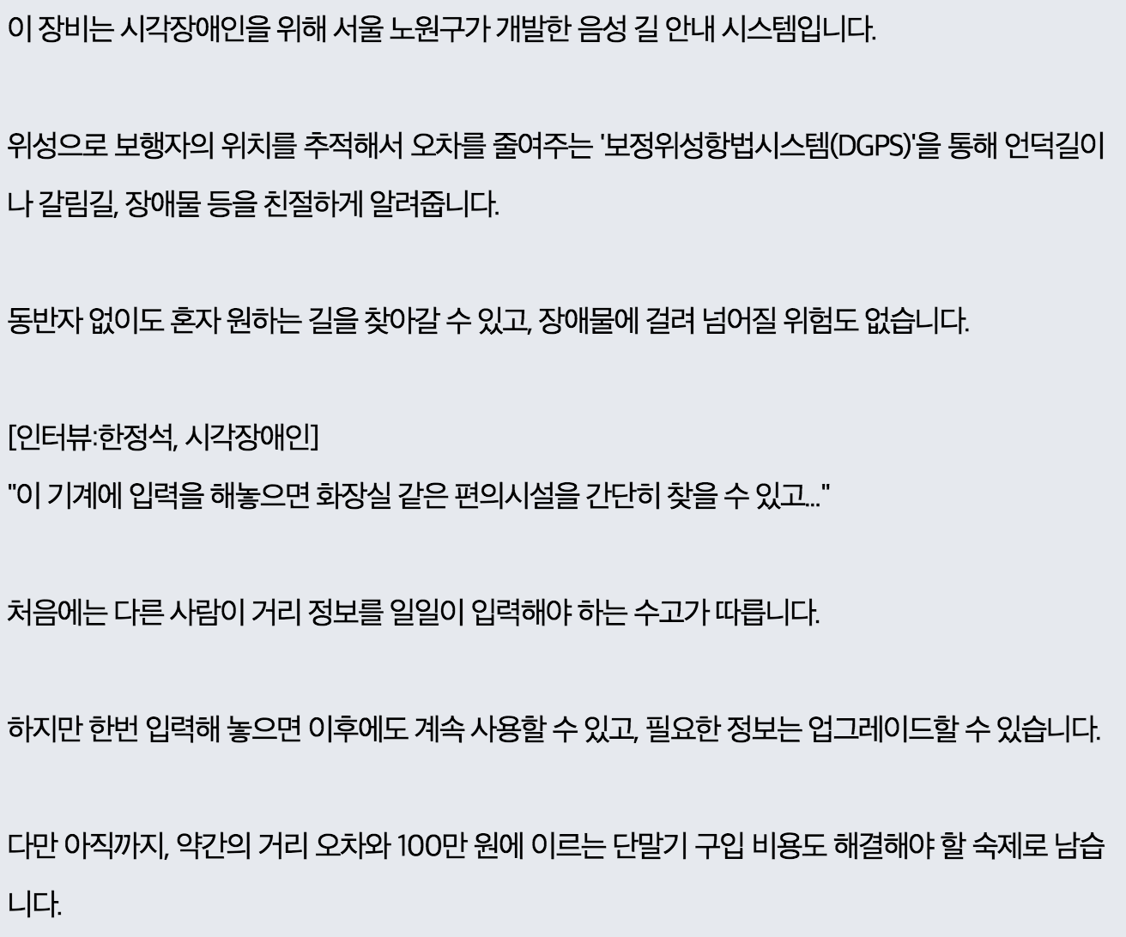
관련연구 및 사례
비싼 단말기 가격
약 50m 정도 오차범위 발생

Slide 9


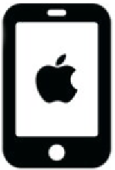


시스템 수행 시나리오 (시스템 관점)
제공
음성 데이터제공
위치정보 업데이트
실시간
위치정보 요청
랜드마크
등록 및 제어
개발자
위치정보서버
어플리케이션
사용자
DB Sync
등록
DB Sync
제공
도로명주소 DB
랜드마크 DB

Slide 10
시스템 구성도
사용자 화면
내부구조
장소 저장 정보
위도 및 경도
사용자 입력
특정 범위 내 위경도 추출 모듈
데이터 저장 모듈
위치 저장 모듈
장소정보
사용자 기준 방위 계산 모듈
음성 안내
결과
Text
주소 안내 모듈
사용자 기준 거리
계산 모듈
Text To Speech 모듈
Voice

Slide 11
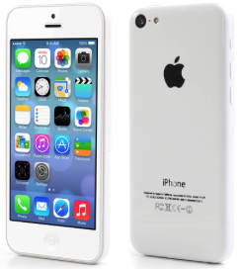
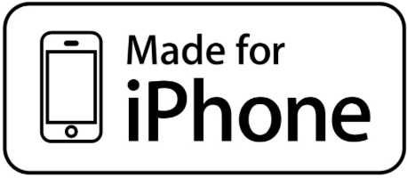




개발 환경
H/W
S/W | 운영체제 |  | 개발 툴 | 개발 언어
Mac OS X
iOS
XCode
Swift

Slide 12
개발 방법
1. Application
Xcode를 이용하여 Swift로 작성된 iOS App 구현
Gps를 사용하여 사용자의 현재위치 파악
지자기 센서를 사용하여 사용자의 방위 파악
2. Server
Apache+Php+MySQL을 이용한 서버 및 DB 구축
DB에 최신 도로명 주소 적재

Slide 13
업무 분담
 | 송종훈 | 임성훈 | 김동환
자료수집 및 요구사항 분석 | - 시각장애인 대상 인터뷰를 통한 요구사항 추출 - 시각장애인 독립보행에 관한 논문 및 자료 수집 - 유사 시스템에 대한 한계점 분석 및 극복 방안 도출
설계 | - UI/UX 설계 - 필요 알고리즘(주변 건물의 상대적인 거리계산 등) 설계
구현 | - 주변 건물의 상대적인 거리 계산 알고리즘 개발 - 사용자의 위치지정 모듈 개발 | - UI/UX 구현 - 시각장애인 접근성 적용 - API를 통한 주변 건물 데이터 파싱 | - 주변 건물의 상대적인 방향 계산 알고리즘 개발 - 실시간 위치정보 갱신 모듈 개발
테스트 | - 시각장애인 대상 어플리케이션 데모를 통한 피드백 반영 - 통합 테스트 및 유지보수

Slide 14
종합설계 수행일정
항목 | 추진사항 | 12월 | 01월 | 02월 | 03월 | 04월 | 05 월 | 06 월 | 07월 | 08월 | 09월 | 10월
요구사항 정의 및 분석 | - 시각장애인 인터뷰 및 분석
시스템설계 및 상세설계 | - UI/UX 설계 - 각 모듈(+알고리즘) 설계
구 현 | - UI/UX 구현 - 방향계산 알고리즘 개발 - 거리계산 알고리즘 개발 - 특정 범위 내 위경도 추출 알고리즘 개발 - 각 모듈 구현(접근성 참조) - 통합, 테스팅 및 유지보수
데모 | - 시각장애인 대상 피드백
문서화 | - 졸업 작품 설명서 작성
산업기술대전 | - 산업기술대전 참가
종합설계 최종 보고서 작성 | - 논문 작성 및 패키징

Slide 15
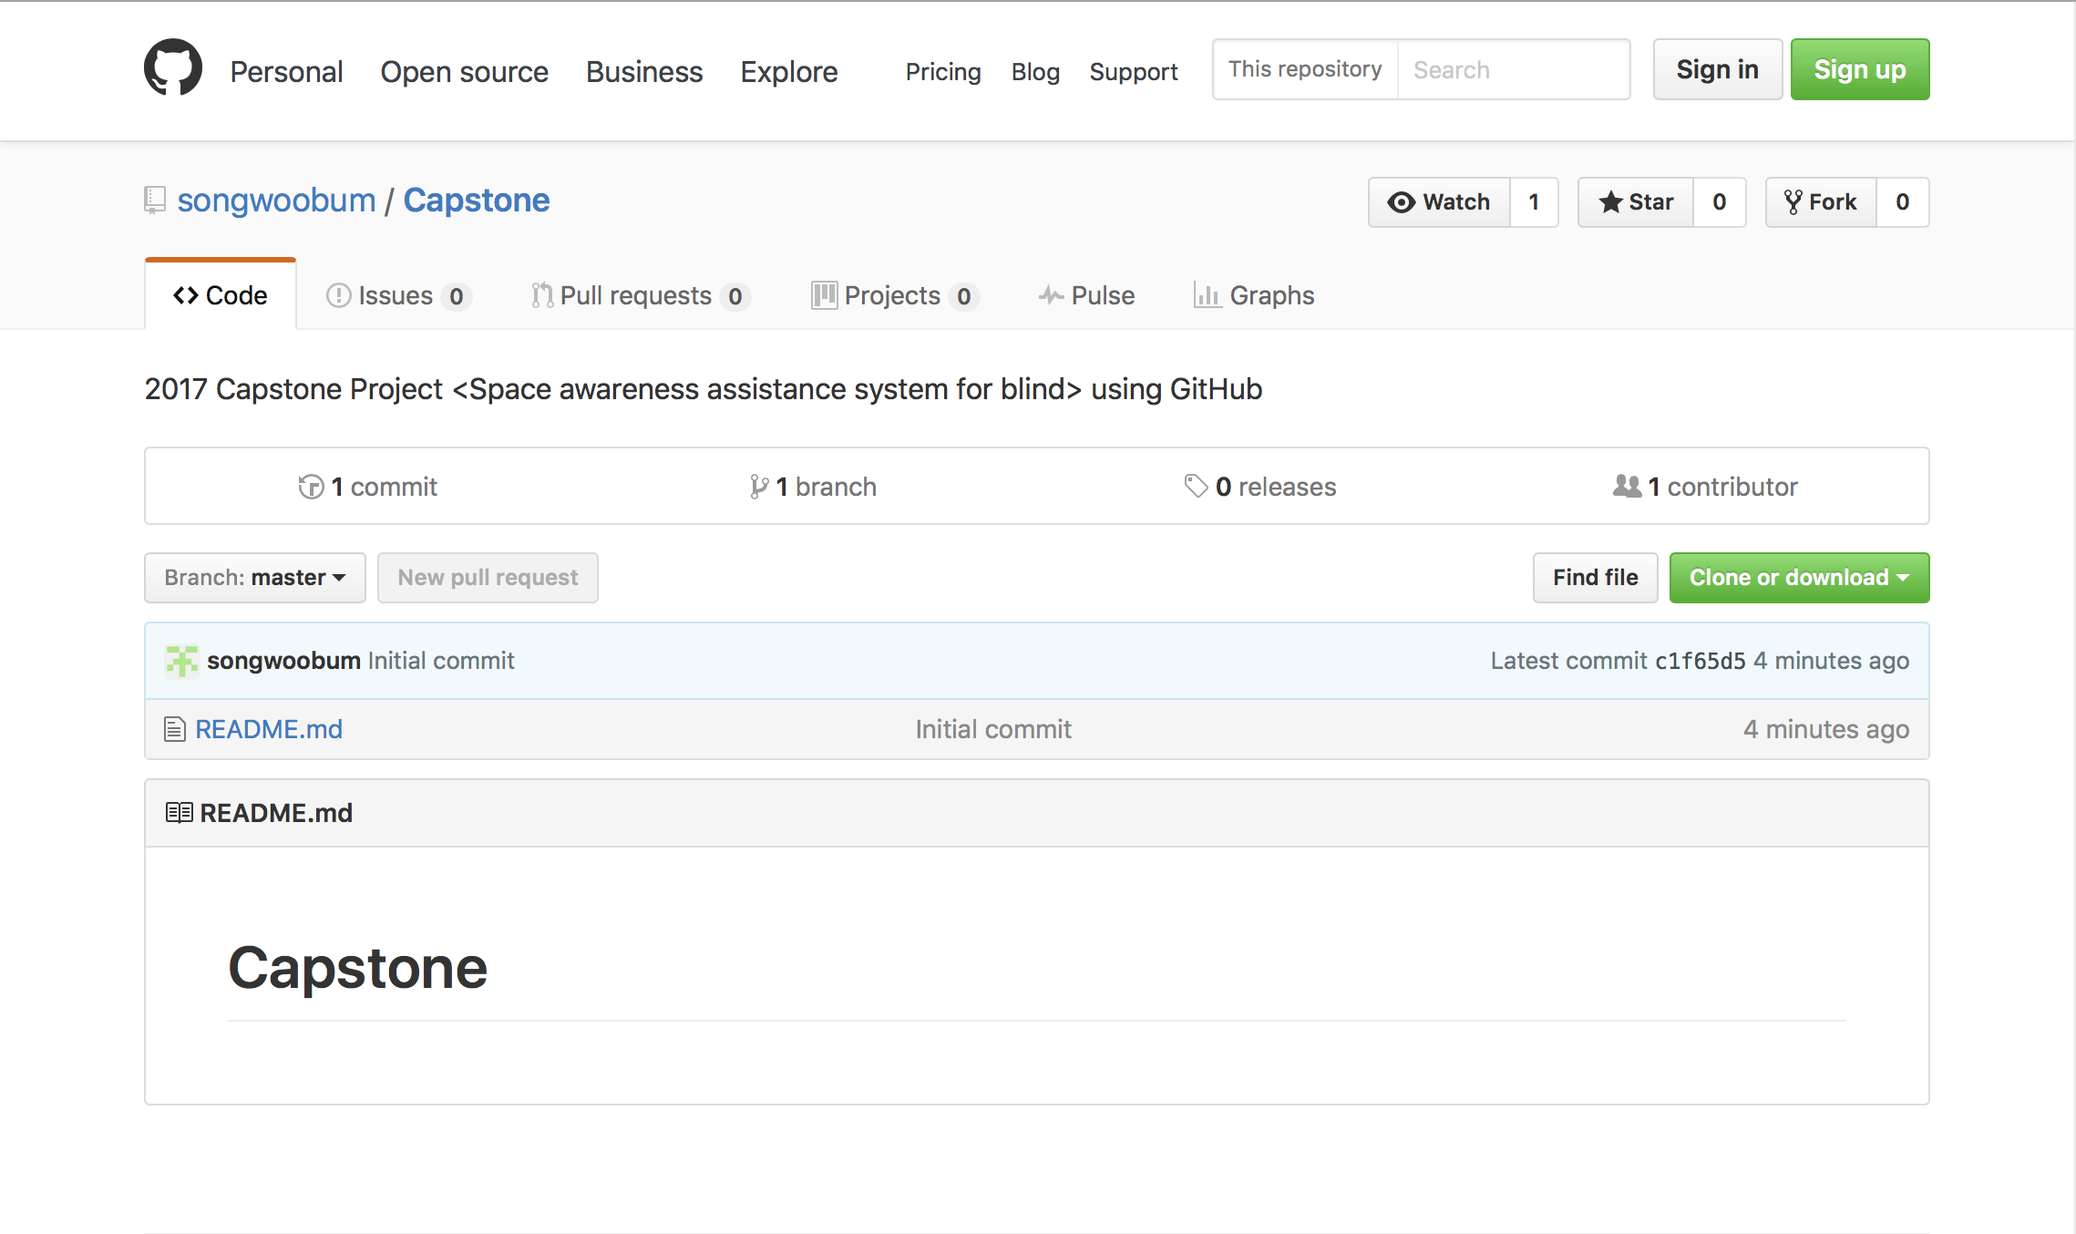
GitHub
https://github.com/songwoobum/Capstone

Slide 16
필요기술 및 참고 문헌
시각장애인 보행편의를 위한 요구사항 분석 연구
- www.kbufac.or.kr 한국전자통신연구원, 한국시각장애인협회 p.48-50
모바일 애플리케이션 콘텐츠 접근성 지침 2.0 국가표준
- https://rra.go.kr/ko/reference 미래창조과학부 국립전파연구원
The Swift Programming Language (Swift 3.0.1). Apple Inc, 2016
꼼꼼한 재은 씨의 Swift3. 루비페이퍼, 2016
이것이 iOS다. 한빛미디어, 2016
최신 도로명주소 DB 적용
- https://www.juso.go.kr/addrlink/addressBuildDev.do 도로명주소 개발자센터
좌표체계변환 API (UTM-K -> WGS84)
- https://sgis.kostat.go.kr/developer/html/openApi/api/data.html SGIS 개발지원센터
Notes:
모바일 애플리케이션 콘텐츠 접근성 지침 2.0 국가표준

Slide 17
Q & A

